Slide 1


Four Months of Rifampin or Nine Months
of Isoniazid for Latent Tuberculosis in Adults
D. Menzies, M. Adjobimey, R. Ruslami, A. Trajman, O. Sow, H. Kim,
J. Obeng Baah, G.B. Marks, R. Long, V. Hoeppner, K. Elwood, H. Al‑Jahdali,
M. Gninafon, L. Apriani, R.C. Koesoemadinata, A. Kritski, V. Rolla, B. Bah,
A. Camara, I. Boakye, V.J. Cook, H. Goldberg, C. Valiquette, K. Hornby,
M.-J. Dion, P.-Z. Li, P.C. Hill, K. Schwartzman, and A. Benedetti
N Engl J Med, August 2, 2018
발표 : Jihoon Park,
Department of Internal Medicine,
Yonsei University College of Medicine
Notes:
저널 발표 시작하겠습니다.
본 저널은 Journal of bone and minral research에 2018년에 실린 저널로
Teriparatide 치료 중 hypomagensemia의 빈도와 결정요인에 대해 연구한 논문입니다.
발표자는 3년차 박지훈 입니다.

Slide 2
Latent Tuberculosis infection
Key part of the End TB strategy
Tuberculosis-elimination plans in high-income countries
WHO : Isoniazid for 6 or 9 months
Poor rates of regimen completion, hepatotoxic effects
Notes:
Teriparatide는 recombinatn human parathyroid hormone analogue로 severe osteoporosis 치료약으로 쓰이고 있습니다.
2001년 NEJM에 실린 저널에 따르면 Teriparatide를 투여한 군에서 Vertebral fracture가 65%감소, nonvertebral fracture는 53% 감소하였다는 보고가 있습니다.

Slide 3
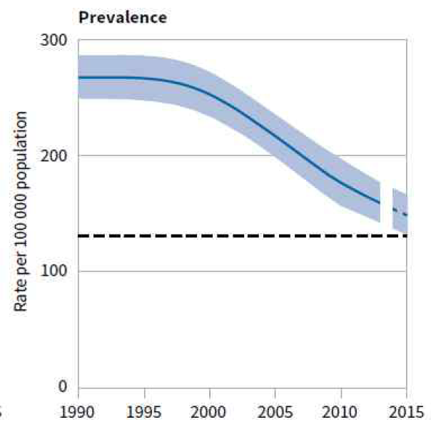
Latent Tuberculosis infection
Key part of the End TB strategy
Tuberculosis-elimination plans in high-income countries
WHO : Isoniazid for 6 or 9 months
Poor rates of regimen completion, hepatotoxic effects
WHO. Global Tuberculosis Report 2014
Notes:
Teriparatide는 recombinatn human parathyroid hormone analogue로 severe osteoporosis 치료약으로 쓰이고 있습니다.
2001년 NEJM에 실린 저널에 따르면 Teriparatide를 투여한 군에서 Vertebral fracture가 65%감소, nonvertebral fracture는 53% 감소하였다는 보고가 있습니다.

Slide 4
Preveious study
Superior rates of regimen completion and lower rates of hepatotoxic effects with 4month Rifampin than 9month Isoniazid
3month rifampin was superior to placebo and provided equivalent reduction in the incidence of tuberculosis as the 6month isoniazid
4month rifampin was associated with lower incidence of grade 3 or 4 drug-related adverse events, lower costs, and a higher rate of treatment completion than a 9month isoniazid
Page et al., Arch intern Med. 2006; 166: 1863-70
Hong Kong Chest Service Tuberculosis
Research Centre, Am Rev Respir Dis. 1992
Menzies et al., Am J Respir Crit Care Med 2004
Notes:
Teriparatide는 recombinatn human parathyroid hormone analogue로 severe osteoporosis 치료약으로 쓰이고 있습니다.
2001년 NEJM에 실린 저널에 따르면 Teriparatide를 투여한 군에서 Vertebral fracture가 65%감소, nonvertebral fracture는 53% 감소하였다는 보고가 있습니다.

Slide 5
Study design and Obsective
Open-label, Parallel-group, Randomized
  Oral isoniazid : 5mg/kg(maximum 300mg) daily for 9months
  Oral rifampin : 10mg/kg(maximum 600mg) daily for 4months
Primary objective
  Confirmed active tuberculosis in the two groups among all eligible patients during 28 months after randomization
Secondary objective
  Rate of confirmed active TB plus clinically diagnosed active tuberculosis per 100 person-years
  Rate of confirmed or clinically diagnosed tuberculosis per 100 person-years among patients who completed the trial therapy
  Cumulative incidence of adverse events of grades 3 to 5
  Percentage of patients who completed the trial therapy
  Rate of drug-resistant active tuberculosis per 100 personyears
Notes:
Materials and Methods 입니다.
Retrospective study 로 진행되었으며
몬트리올 대학병원에 속한 FIDES endocrinology clinic에서 얻은 자료로 진행되었습니다.
2008년 5월부터 2016년 1월 까지 자료를 수집하였습니다.
Teriparaide는 standard dose로 투여되었습니다.
주목적은 hypomagnesemia의 incidence를 확인하는 것으로 baseline, 치료 후 3,6,12,18,그리고 24개월 검사를 확인하였습니다.
두번째 목적은 hypomagnesemia의 결정요인을 찾는 것입니다.

Slide 6
Selected trial sites
  Australia, Benin, Brazil, Canada, Ghana, Guinea, Indonesia, Saudi Arabia, and South Korea
18 years of age or older
  TST(+) or interferon-γ–release assay (+)
  Criteria for increased risk of reactivation to active tuberculosis
  Provider recommended treatment with isoniazid
Exclusion criteria
  Exposure to a patient with active TB whose isolates were resistant to either trial drug
  Current or planned pregnancy,
  Potentially serious interactions with either trial drug
  History of allergy to either trial drug
  Current active tuberculosis.
Notes:
Teriparatide의 부작용으로 2001년 NEJM에 실린 저널에서 hyperCalcemia가 11%에서 보이며 이밖에 dizziness, nausea, headache, muscular cramp 등이 있으며 parathyroid hormone group에서 Magnesium 감소가 보였다는 연구가 있습니다. 또한 2012년 Paratide와 risedronate를 비교한 연구에서도 paratide 군에서 hypomagnesia가 보였다는 연구가 있습니다.
그리고 해당 기관 임상 경험상, hypomagensemia가 보이고 있습니다.

Slide 7
Ascertainment of active TB
Follow-up monthly for the first 2months, minimum of every 8 weeks thereafter
Suspected active tuberculosis
  Did not complete 28 months of follow-up
  Had confirmed or clinically diagnosed active tuberculosis
  Random 10% sample who completed follow-up
  Were sent to the local tuberculosis program to ascertain
Confirmed tuberculosis
  Culture (+)
  Caseating granulomas in a biopsy
  Acid-fast smear(+) or PCR(+)
  Clinical, radiologic, microbiologic
  → Reviewed by a panel of three physicians
Notes:
Materials and Methods 입니다.
Retrospective study 로 진행되었으며
몬트리올 대학병원에 속한 FIDES endocrinology clinic에서 얻은 자료로 진행되었습니다.
2008년 5월부터 2016년 1월 까지 자료를 수집하였습니다.
Teriparaide는 standard dose로 투여되었습니다.
주목적은 hypomagnesemia의 incidence를 확인하는 것으로 baseline, 치료 후 3,6,12,18,그리고 24개월 검사를 확인하였습니다.
두번째 목적은 hypomagnesemia의 결정요인을 찾는 것입니다.

Slide 8
Treatment Completion and Safety
Remaining doses of pill counts
  at least 80% of the doses
  12 months for rifampin
  18 months for isoniazid
Adverse events
  Not related to a trial drug
  Grade 1 or 2 : not serious
  Grade 3 or 4 : considered to lead to trial drug discontinuation if related to a trial drug
  Grade 5 event (death)
Notes:
Materials and Methods 입니다.
Retrospective study 로 진행되었으며
몬트리올 대학병원에 속한 FIDES endocrinology clinic에서 얻은 자료로 진행되었습니다.
2008년 5월부터 2016년 1월 까지 자료를 수집하였습니다.
Teriparaide는 standard dose로 투여되었습니다.
주목적은 hypomagnesemia의 incidence를 확인하는 것으로 baseline, 치료 후 3,6,12,18,그리고 24개월 검사를 확인하였습니다.
두번째 목적은 hypomagnesemia의 결정요인을 찾는 것입니다.

Slide 9
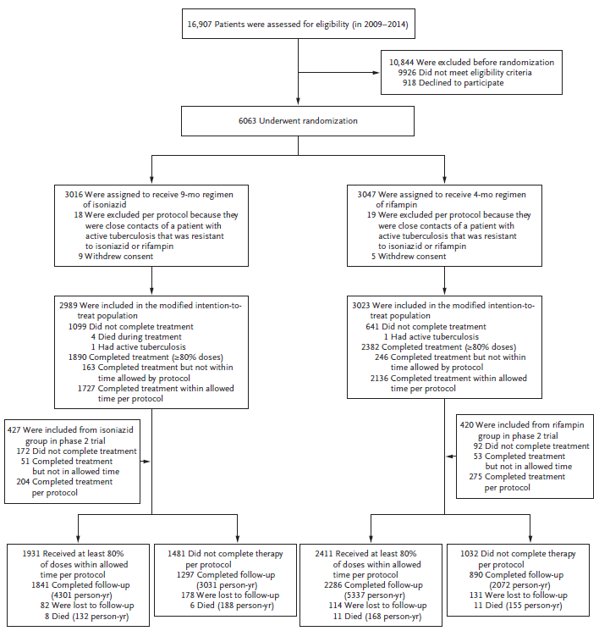
Adult
Participants

Slide 10
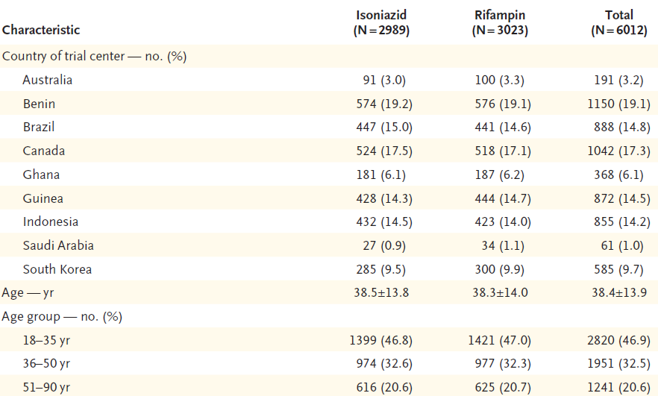
Characteristics of the Participants

Slide 11
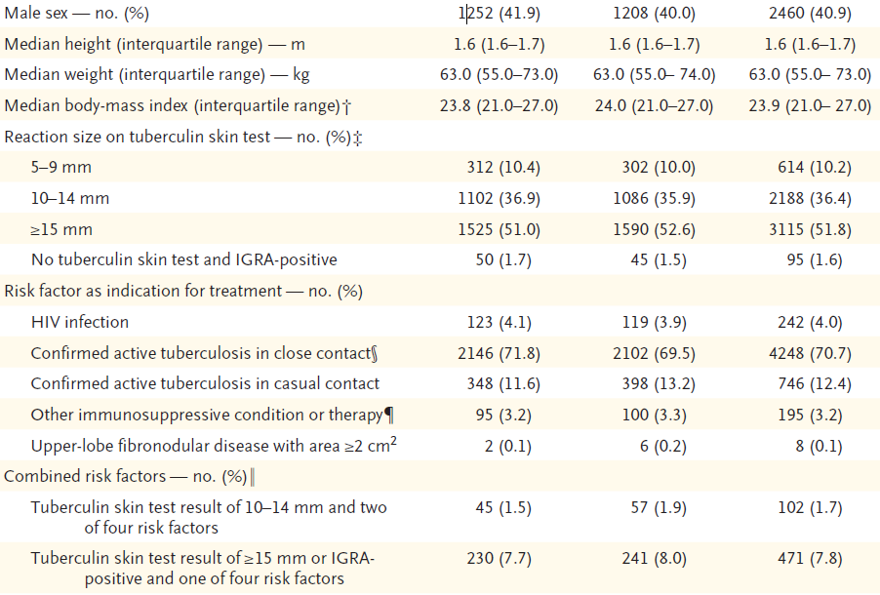
Characteristics of the Participants
Notes:
Of the close contacts, 854 (14.2% of all the participants) lived in the same household as at least 1 other trial participant, of whom 436 had been randomly assigned to the 9-month isoniazid regimen and 418 had been randomly assigned to the 4-month rifampin regimen.
Other immune-suppressive condition or therapy was defined as diabetes, tumor necrosis factor α–inhibitor therapy, or renal failure.

Slide 12
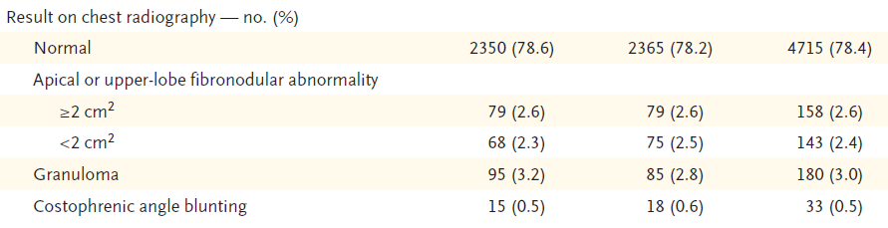
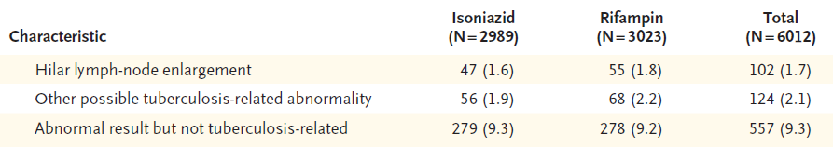
Notes:
Baseline Magnesium의 평균은 0.84mmol/L로 치료 후 3, 6, 12, 18개월 동안 serum magnesium의 감소를 확인하였습니다.

Slide 13
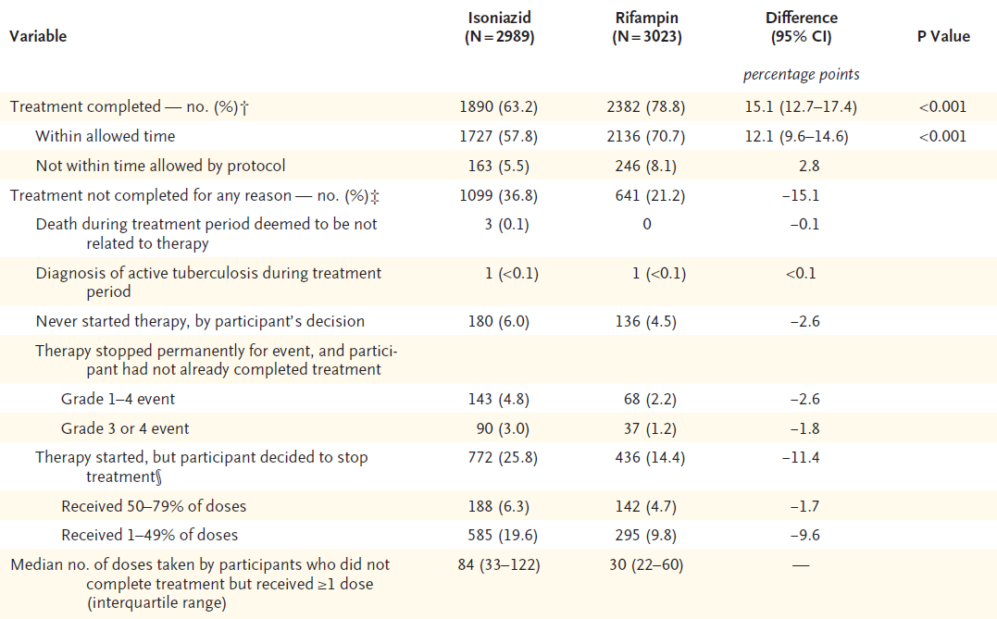
Completion of Treatment
Notes:
treatment completion in the phase 3 trial was significantly higher with the 4-month rifampin regimen than with the 9-month isoniazid regimen
The most common reason for noncompletion of the treatment regimen was the participant’s decision to stop taking the trial drug.
Among the participants who did not complete therapy or follow-up, there were no significant differences in characteristics between the two trial groups.

Slide 14
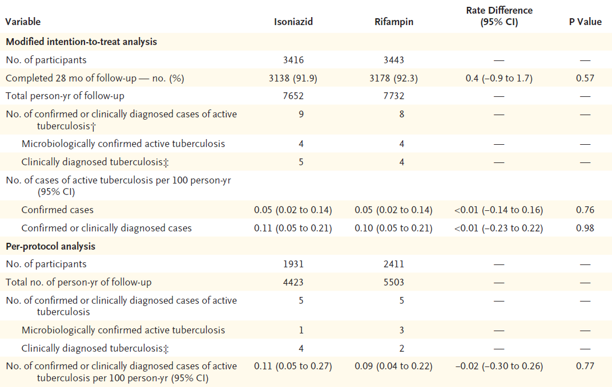
Primary End Point : Occurrence of Active TB
Notes:
총 19명의 hypomagnesemia 군 중 hypomagnesemia를 보인 시기를 나타내는 표입니다.
치료 3개월 후 7명, 6개월 후 8명, 12개월 후 7명이 hypomagenesemia를 보였습니다.

Slide 15
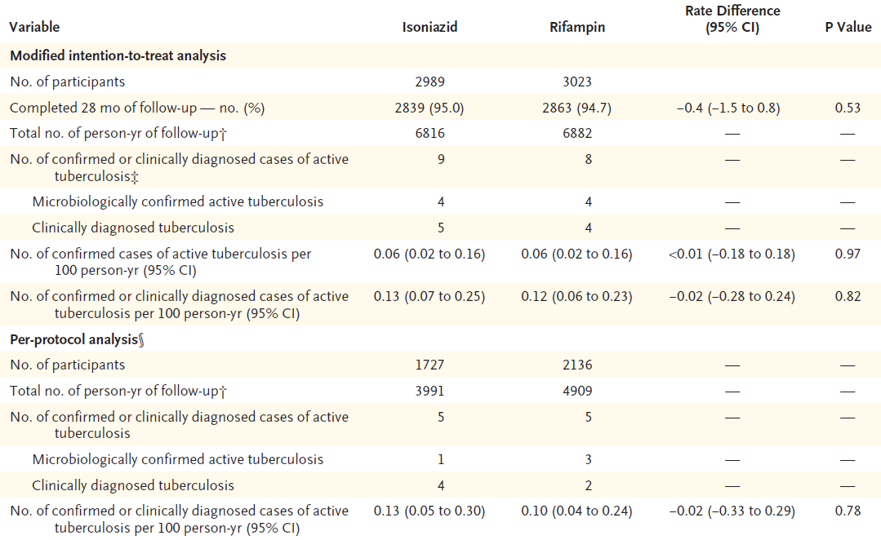
Occurrence of Active TB : Phase 3 Trial

Slide 16
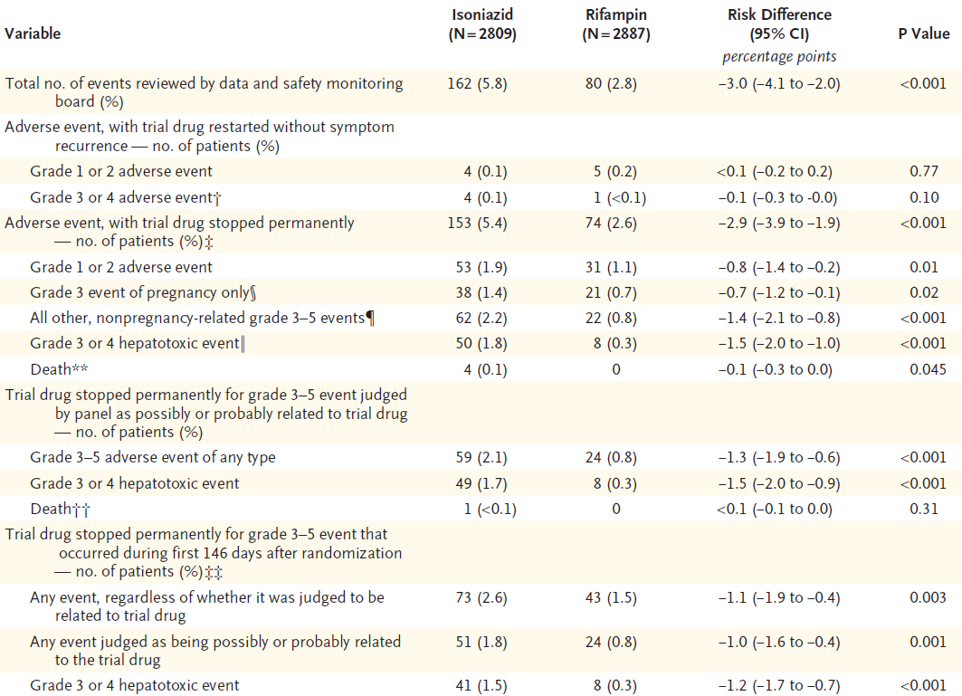
Safety
Notes:
Discussion 입니다. 본 저널은 teriparatide가 serum magensium에 대한 영향을 조사한 첫번째 연구라는데 의의가 있습니다.
Hypomagnesemia는 35.9% 에서 보였습니다.
Hypomagnesemia의 두가지 요인으로 Age, Baseline serum magnesium이 있습니다.
나이는 magnesium homeostasis의 중요한 요인으로 알려져 있는 것입니다. Age는 magensium intake 감소, instestinal absorption, renal loss와 연관이 있습니다.
Baselline serum magnesium 0.80mmol/L이하는 치료 중 hypomagnesemia를 유발하는 요인입니다.

Slide 17
Discussion
More than 6800 adults in 9 countries
4month Rifampin was not inferior to 9month isoniazid
Not superior
Lower incidence of adverse events of grades 3 to 5, particularly hepatotoxic adverse events
Notes:
TPTD 투여 중 Hypomagnesemia에 대한 문헌은 적습니다.
2001년, 2012년에 연구에 의하면 TPTD group에서 magnesium level이 낮았다는 언급이 있습니다.
본 저널은 여기서 나아가 hypomagnesemia의 빈도와 결정요인을 연구하였습니다.

Slide 18
Discussion-Strength
Selection bias should have been minimized by randomization
Absence of differences in the demographic and clinical characteristics between the two trial groups
Only 7.9% did not complete 28 months of follow-up
Trial sites were had widely varying levels of resources, which may enhance the generalizability of the results
Notes:
재차 언급되지만 Physiopathological 기전은 본 retrospective study 에서는 설명이 되지 않습니다.
Serum calcium level, bone remodeling markers, urinary excretion of magnesium 등이 앞으로 serum magnesium level을 설명할 때 도움이 될것으로 생각됩니다.
한가지 가설은 그림을 보면서 설명드리겠습니다.
Kidney 대사 중 Mg은 Henle loop에서 대부분 흡수됩니다. 이때 Ca와 Mg가 서로 경쟁적으로 흡수 되는데 TPTD 투여 후 일시적인 Ca 증가가 Mg 흡수를 감소시키는 원인이 될 수 있습니다.

Slide 19
Discussion-Limitation
Open-label design may have introduced bias
  Previously in trials of rifamycin based regimens.
Safeguard against bias
  independent review panels
Treatment completion was based on the pill counts
Only 255 participants with HIV infection were enrolled
Villarino ME et al., JAMA Pediatr 2015; 169: 247-55
Notes:
다음으로 magnesium 대사를 한번 더 보겠습니다.
Serum Mg은 체내 Mg의 1% 가 되지 않습니다.
50-60%가 bone, 25-30%가 muscle에 저장되어 있으며 혈액에 있는 Mg은 1% 정도 입니다.
Magnesium Deficiency를 진단하기는 굉장히 어렵습니다. Serum Mg으로만 진단하기도 어렵고, 증상도 비특이적이기 때문입니다.
Magnesium Deficiency를 확진하는 방법은 Loading test와 muslce bx가 가장 reliable 하다고 알려져 있지만 실제로 시행하기는 어렵습니다.
문헌에 따라 Serum Mg 이 0.8mmol 이하이면서 증상이 있으면 replacement를 하는 것이 좋다고 되어 있는 것도 있습니다.

Slide 20
Conclusion
4month Rifampin was not inferior to 9month isoniazid for the prevention of active tuberculosis.
Rifampin group had a significantly higher rate of treatment completion and fewer drug-related adverse events of grades 3 to 5.
Notes:
결론입니다.
TPTD 치료 동안 통계적으로 유의미한 Serum Mg level 감소를 확인할 수 있었습니다.
이는 Older age, baseline Mg이 낮은 경우에 보였는데 이런 경우는 더 세심한 monitoring이 필요할 수 있겠습니다.
마지막으로 본 연구가 여러 제한점에도 환자가 호소하는 muscle cramping 등에 대한 설명으로 Mg을 조명했다는 점
그리고 추후 Serum Mg과 더불어 TPTD 투여 후 Ca level, Urine Mg, 증상도 함께 연구해 볼 수 있겠다는 점 언급하며 발표 마치겠습니다.

Slide 21


